Slide 1
Kaggle 다중 분류 모델 대회

Slide 2
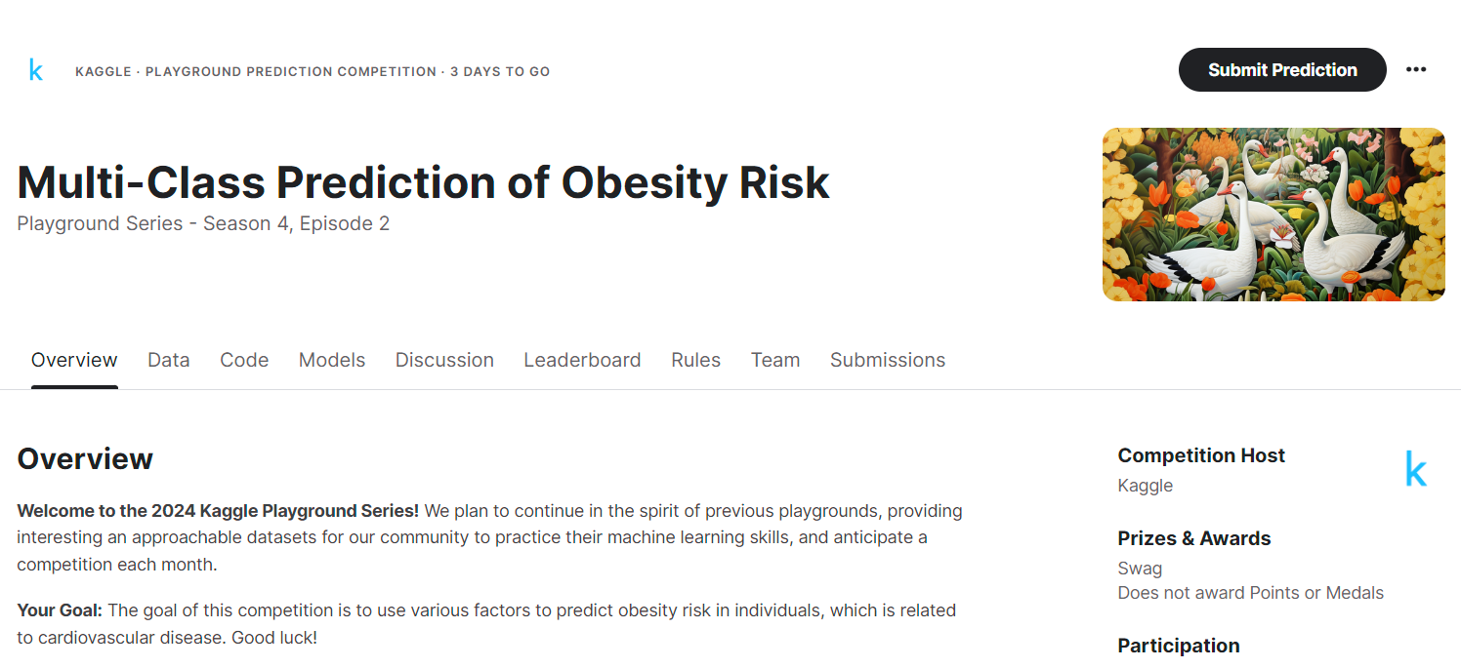
1. 대회 소개
Overview of Competition

Slide 3
1. 대회 소개
데이터셋 소개

Slide 4
1. 대회 소개
평가지표

Slide 5
1. 대회 소개
팀 구성

Slide 6
1. 대회 소개
모델링 프로세스 / (Architecture) 등

Slide 7
2. 탐색적 자료 분석
주요 시각화 및 통계 분석 보고

Slide 8
3. 머신러닝 주요 알고리즘 소개
LightGBM 등

Slide 9
4. 모델 평가
최종모델 선정 과정 (시나리오별 / 모델별)
모델 | 데이터 재가공 | 파생변수 유무 | 피처 엔지니어링 | 학습시간 | 정확도 | 순위
LightGBM |  |  |  |  |  | 100/2000
Stacking
최종모델
모델 | 데이터 재가공 | 파생변수 유무 | 피처 엔지니어링 | 학습시간 | 정확도 | F1-Score | 최종순위
LightGBM | - | - | - | - | 90 | 90 | 500/5000
최종 순위 : 500/5000 (Top 10%)

Slide 10
5. 결론 및 인사이트 요약
데이터 분석 관련
Feature Engineering 관련
모델 관련 (하이퍼파라미터 튜닝 포함)

Slide 11
담백하게 많아야 20p 내외로 해주세요 (부록 10p)

